Slide 1

“Бэхетле балачак”
Руководитель:заслуженный артист Республики Татарстан
Хафизов Фердинанд Фарзетдинович

Slide 2

Руководитель театральной студии «Бэхетле балачак» Хафизов Фердинанд Фарзетдинович в 1988 году окончил Высшее театральное училище им. Щепкина в Москве и был принят в труппу Татарского академического театра имени Г.Камала. Работал в театре до 2003 года. Главный администратор Татарской государственной филармонии имени Габдуллы Тукая. Заслуженный артист Республики Татарстан.
С 2010 года ведёт работу театральной студии «Бэхетле балачак» в МБОУ «Школа №171» Советского р-на г.Казани
В программе систематизированы средства и методы театрально-игровой деятельности, обосновано использование разных видов детской творческой деятельности в процессе театрального воплощения.
Участие в школьном театральном кружке создает условия для раскрытия внутренних качеств личности и ее самореализации, формирования содержательного общения по поводу общей деятельности, умения взаимодействовать в коллективе, для развития художественного творчества, эстетического вкуса и стремления к освоению нового опыта.

Slide 3

Цель программы: Воспитание творчески активной и гармонично развитой личности.
СОДЕРЖАНИЕ ПРОГРАММЫ
Форма занятий – групповая и индивидуальная работа, со всей группой одновременно и с участниками конкретного представления для отработки дикции и актерского мастерства. Основными видами проведения занятий являются театральные игры, беседы, тренинги, спектакли и праздники.
Занятия театрального кружка включают наряду с работой над пьесой проведение бесед об искусстве. Совместные просмотры и обсуждение спектаклей, фильмов. Школьники выполняют самостоятельные творческие задания: устные рассказы по прочитанным книгам, отзывы о просмотренных спектаклях, сочинения, посвященные жизни и творчеству того или иного мастера сцены.

Slide 4

РЕЗУЛЬТАТ ПРОГРАММЫ
- умение оценивать и использовать полученные знания и умения в области театрального искусства;
- использование необходимых актерских навыков: свободно взаимодействовать с партнером, действовать в предлагаемых обстоятельствах, импровизировать, сосредоточить внимание, эиоциональную память, общаться со зрителем;
- владение необходимыми навыками пластической выразительности и сценической речи;
- использование практических навыков при работе над внешним обликом героя;
- повышение интереса к изучению материала, связанного с искусством театра, литературой;
- создание спектаклей различной направленности, участие в них обучающихся в самом различном качестве.

Slide 5

ОСОБЫЕ УСЛОВИЯ ПРОВЕДЕНИЯ
В объединение принимаются ученики образовательной организации, на базе которой оно находится. Программа рассчитана на школьников 7 – 16 лет (разновозрастная группа), увлеченных искусством слова, театром, игрой на сцене; специальной подготовки детей не требуется.

Slide 6

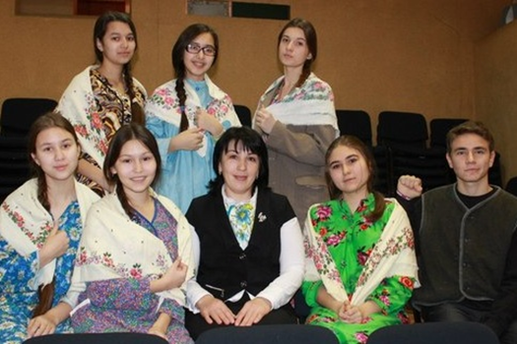
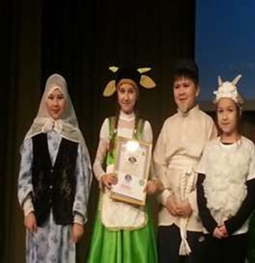
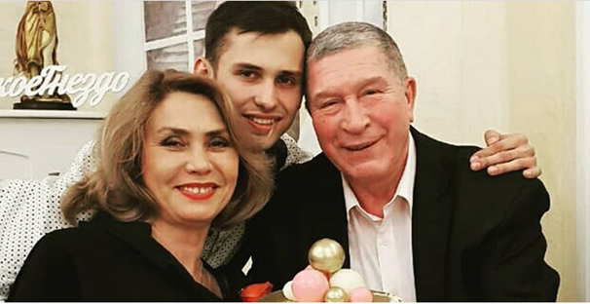
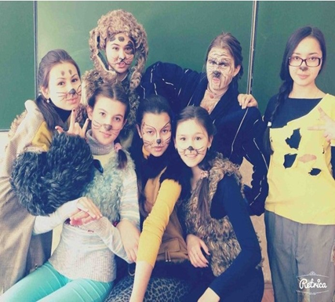
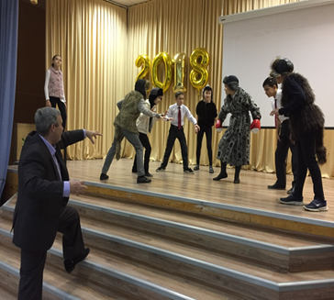
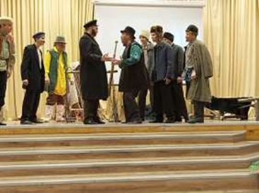
Наши театральные сцены.
Наши выпускники-наша гордость!

Slide 7

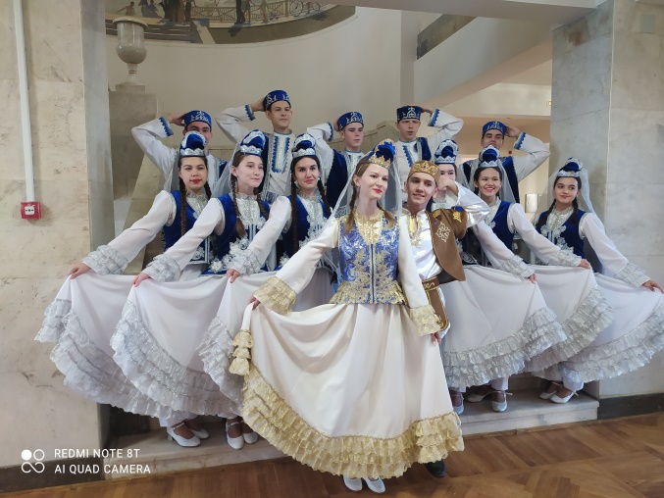
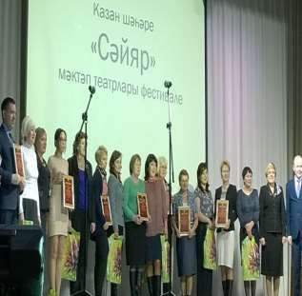
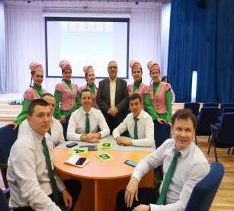
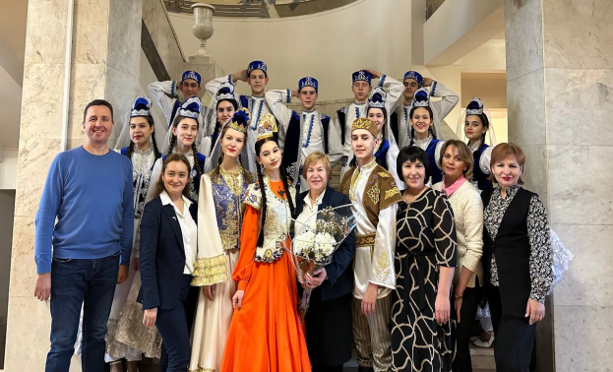
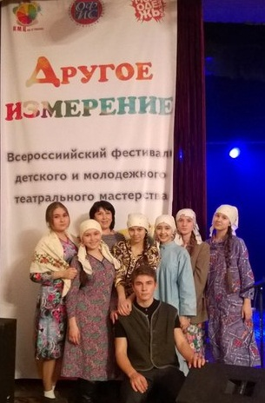
Наши достижения
«Татар кызы-Татар егете» победители городского конкурса
«Тел сагында ир- егетләр» победители городского конкурса
«Сәйяр» лауреаты республиканского конкурса

Slide 8
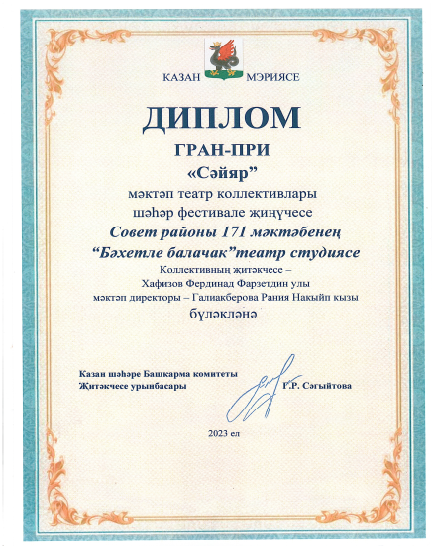
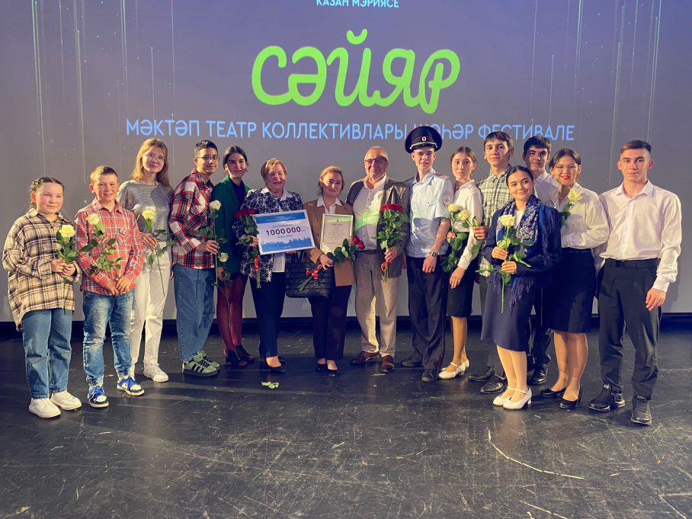
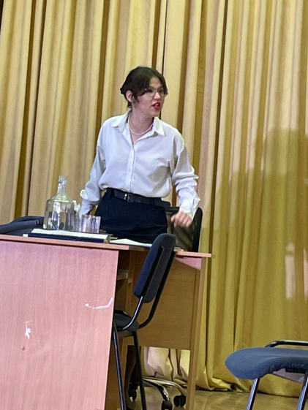
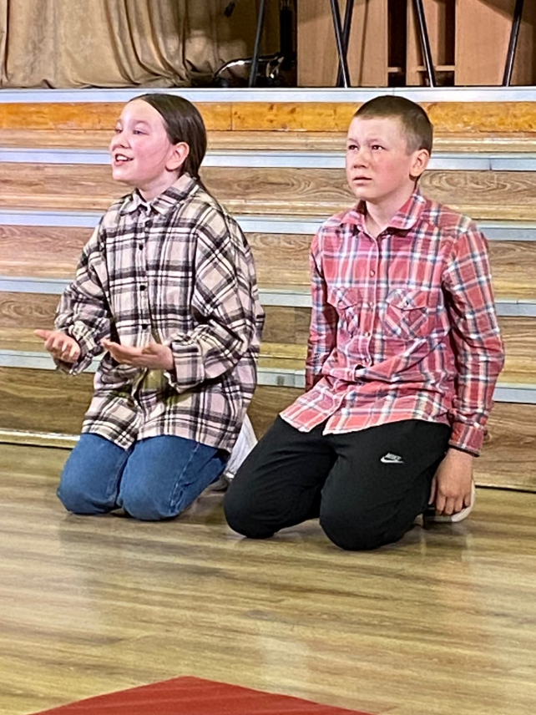
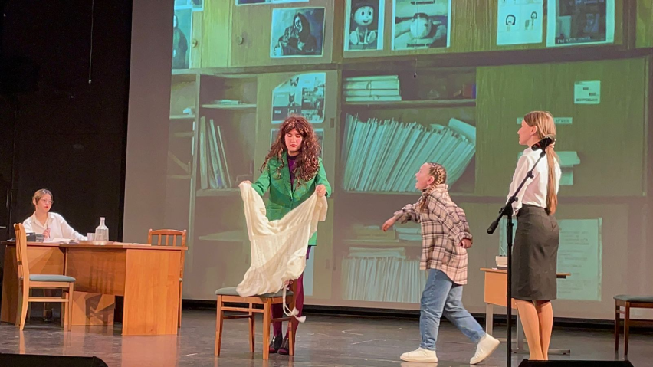
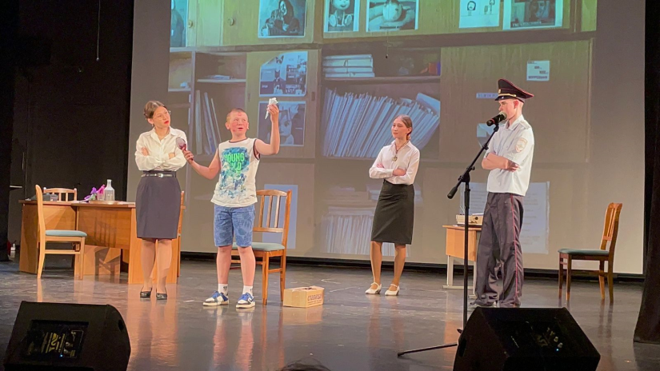
Городской фестиваль “Сәйяр” среди школьных театральных коллективов
Гран-при

Slide 9
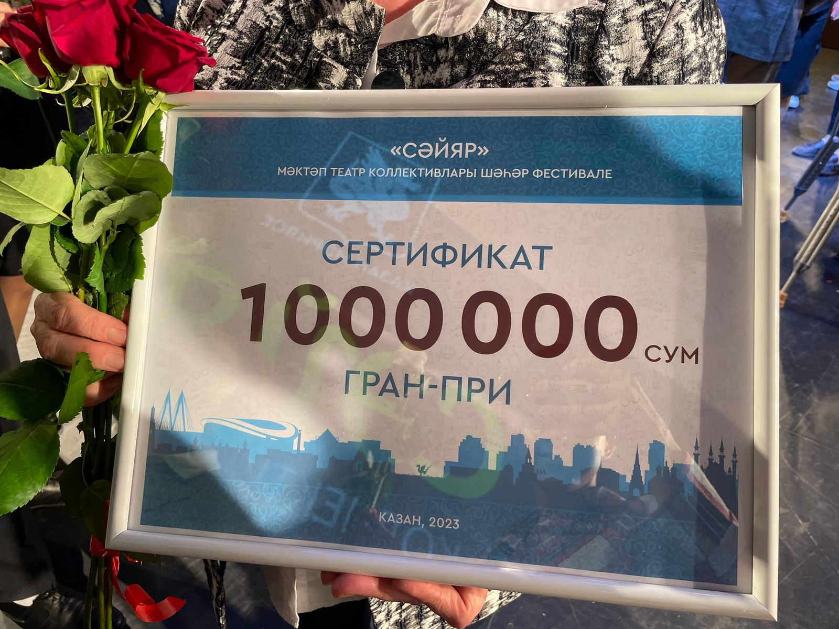
Наше самое большое достижение

Slide 10
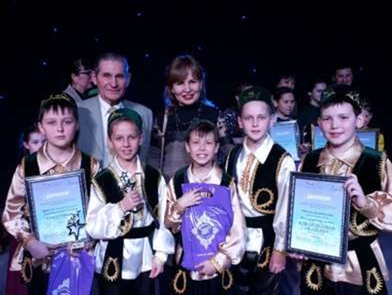
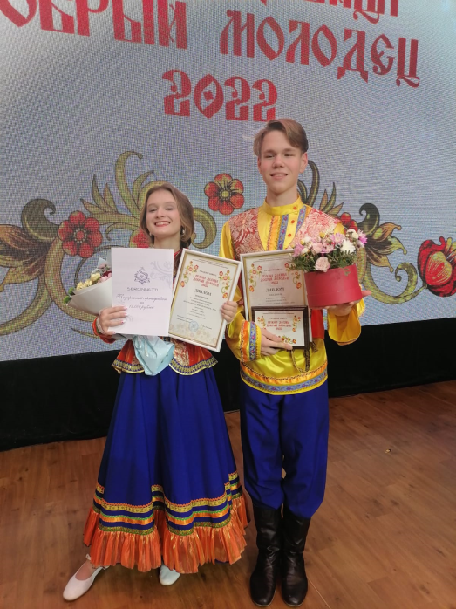
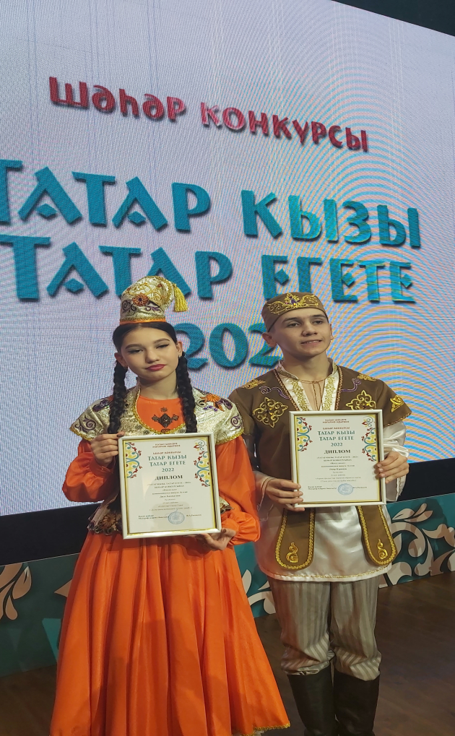
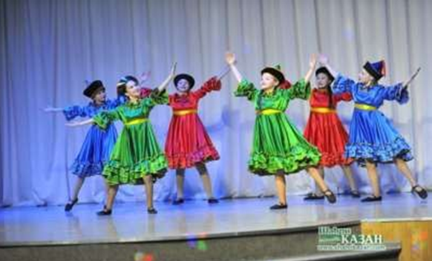
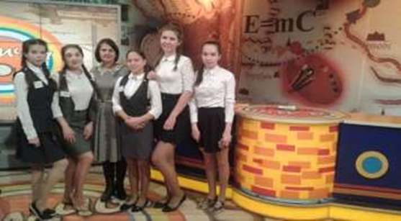

Slide 11
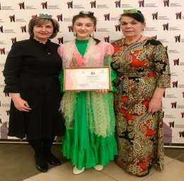
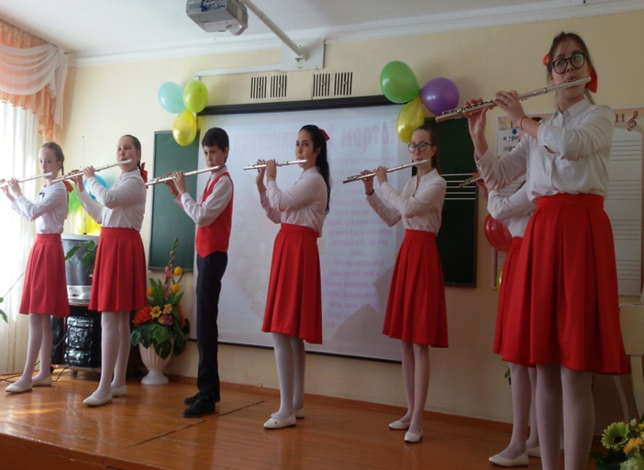
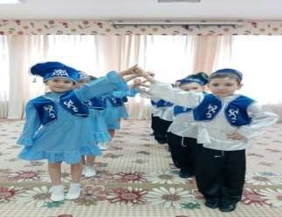
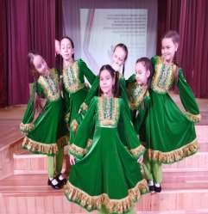
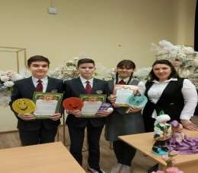
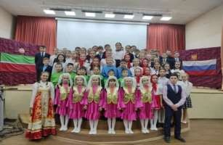
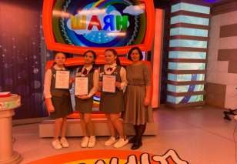
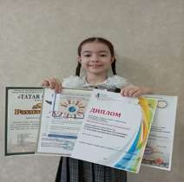
Сотрудничество театра
с дополнительным образованием

Slide 12
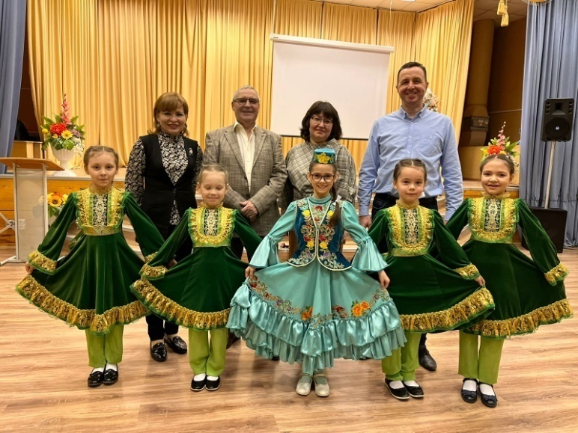
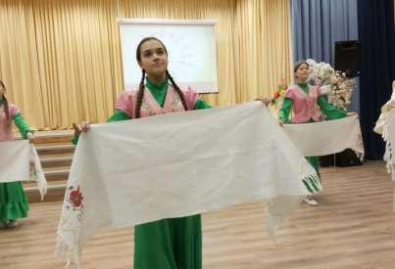
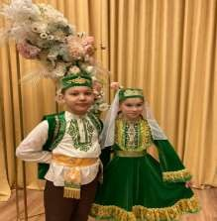
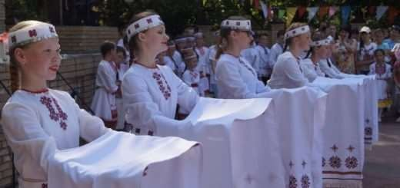
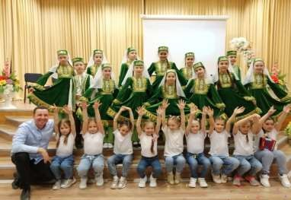
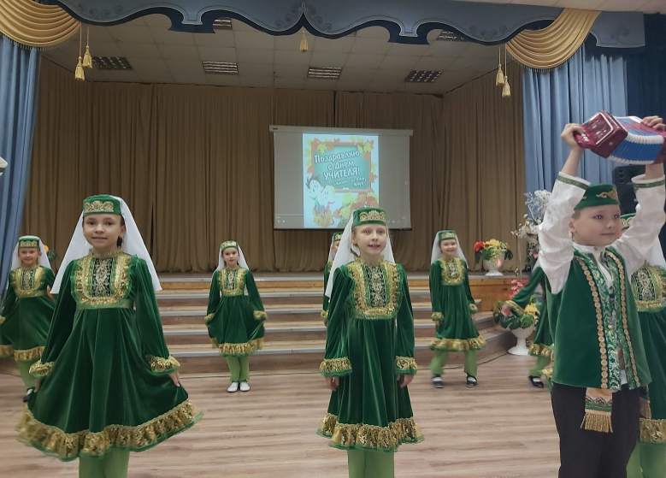
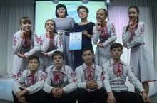
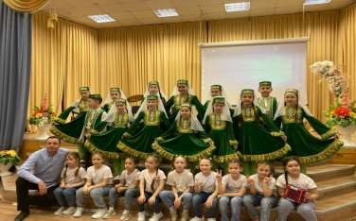
Сотрудничество театра с хореографическим ансамблем «Ихлас»

Slide 13
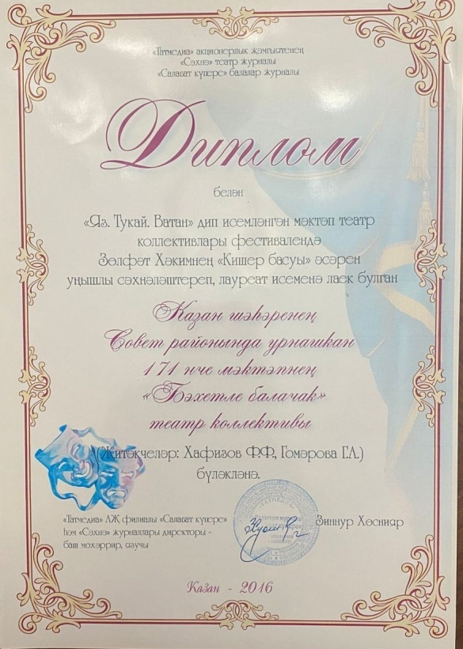
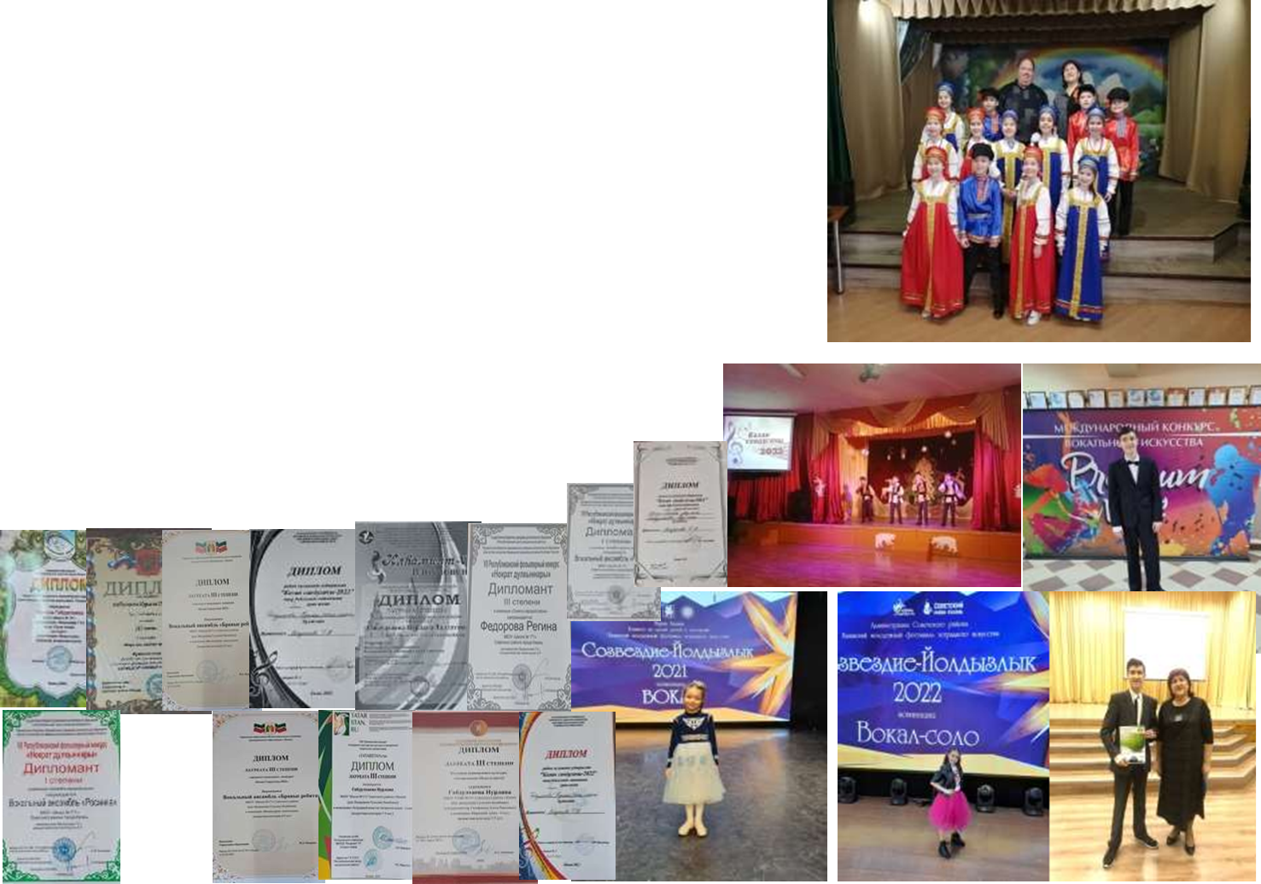
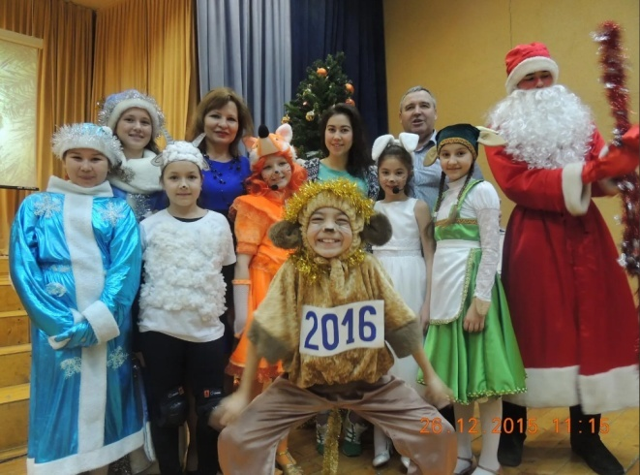
Сотрудничество театра
с вокальным ансамблем «Росинка»

Slide 14
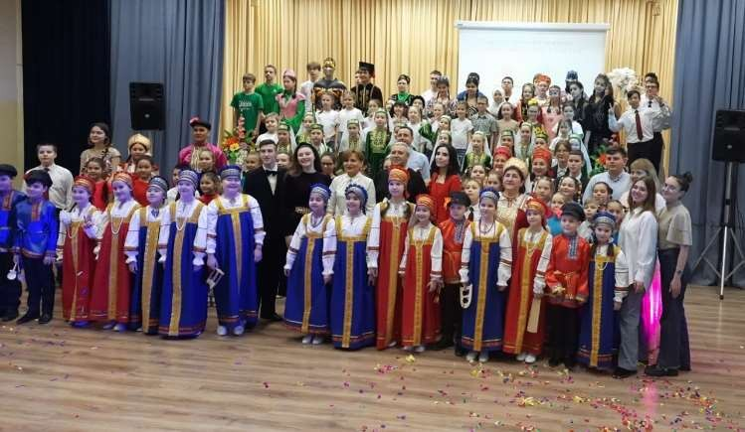
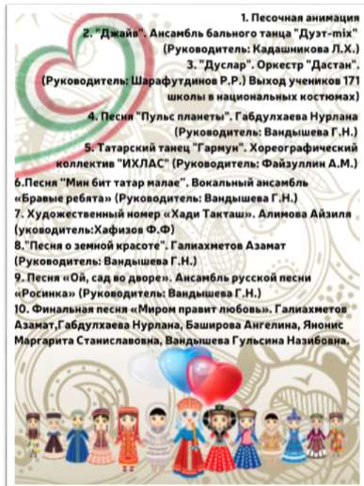

29

Slide 15

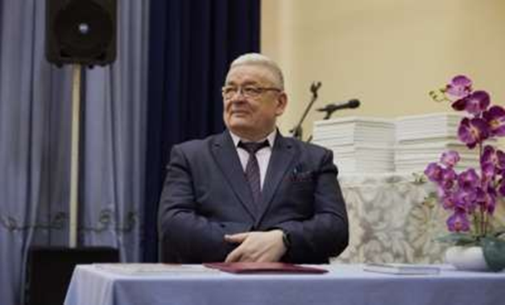
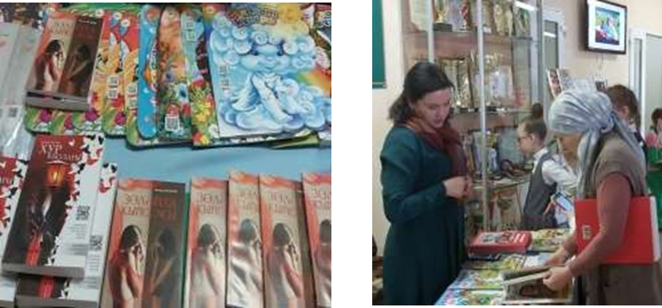
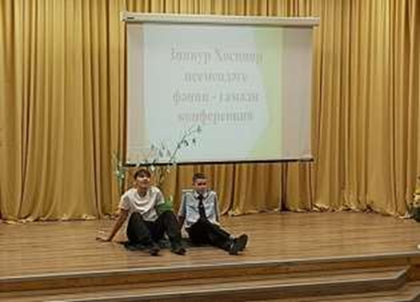
Показ театральной сцены на республиканской конференции имени З. Хөснияр

Slide 16
Спасибо за внимание!

